Slide 1

模型机设计

Slide 2

目录
课内实验
点击添加文本
课程设计
点击添加文本
实施关键点说明
点击添加文本
74181ALU设计
点击添加文本

Slide 3
组成原理课内实验说明
点击添加文本
基本运算器实验验证ALU的功能
存储器实验实现对6116的写操作与读操作
微控制器实验实现控存微程序的写和读和微命令序列的译码实现控制硬件逻辑部件工作
总线控制实验实现存储器、输入设备、输出设备、寄存器连接和有序控制，实现信息传输
点击添加文本
点击添加文本
基本模型机设计与实现
复杂模型机设计与实现
点击添加文本

Slide 4
模型机课程设计
模型机在FPGA实验平台上实现。
课程设计时间为17-18周，但是设计过程贯穿整个学期。
设计模型机的各个组件，最后系统集成。
下载到FPGA实验平台，关联开关、数码管等外设，运行程序，形成SOC系统。

Slide 5
关键点说明：
设计过程按班为单位，分组进行
点击添加文本
实验集中指导时间
点击添加文本
实验内容说明
点击添加文本
阶段性设计成果的验收
点击添加文本

Slide 6
分组说明
班内分组
每4人一组
班长统计分组名单，最晚于第五周周三之前发给本班的课程设计指导老师。
每次阶段性设计报告总结以组为单位提交给本班指导老师

Slide 7
集中指导时间
从第五周开始，硬件实验室FZ430、Z432开放，直到16周。
开放时间：每周一、周三，19：00-21:00
建议：计科1404~07 周一
计科1401~03 周三
在开放时间，有任课老师值班，解决设计中的问题。

Slide 8
实验内容说明
时间 | 指导教师 | 指导教师 | 开放实验内容
第5周 | 董梁 | 宁晓菊 | 运算器（74181ALU、4X4不带符号阵列乘法器）Test
第6周 | 范琳 | 杨锐
第7周 | 赵全良 | 邢高峰
第8周 | 董梁 | 宁晓菊 | 存储器 Simulate
第9周 | 范琳 | 杨锐 | 模型机指令系统分析与设计
第10周 | 赵全良 | 邢高峰
第11周 | 董梁 | 宁晓菊 | 微程序控制器Simulate
第12周 | 范琳 | 杨锐
第13周 | 赵全良 | 邢高峰
第14周 | 董梁 | 宁晓菊 | 总线控制Simulate
第15周 | 范琳 | 杨锐 | I/O端口Simulate
第16周 | 赵全良 | 邢高峰 | 系统集成

Slide 9
注意：
阶段性的设计题目，由班长共享到班级群里。
每次阶段性任务开始时会集中解释设计要求。
每次阶段性设计结束后以组为单位写出报告进行总结提交给本班指导老师。约定提交时间：该阶段结束周的周末。

Slide 10
设计成果验收
实验内容中标注为红色的内容需要提交报告。
报告在设计时间最后一周的周末电子版提交给本班课程设计指导老师。
按照报告要求模板来组织文档。
这部分会计入最终的课程设计平时分中，也会综合入组成原理课程平时成绩中。

Slide 11
设计报告要求
仅提供三次报告，提交电子版。次数少，质量高。
实验报告中的Simulation部分需要详细的截图展示。
源代码为module.v和module_testbench.v。
与实验报告一起打包提交。
文件包命名：实验名-成员名1+成员名2+成员名3+成员名4

Slide 12
指导老师信息：
计科1401：
董梁< 3057651647＠qq.com>
Tel：15902965332
计科1402班：
赵全良<zql@xupt.edu.cn>
Tel： 18049260760
计科1403班：
范琳<fanlin@xupt.edu.cn>
Tel： 15902993191

Slide 13
74181ALU算术逻辑运算部件设计
1
完成部件代码设计
点击添加文本
2
完成行为仿真设计
点击添加文本
3
下板，完成物理功能验证
点击添加文本
点击添加文本

Slide 14
模型机设计-----74181ALU

Slide 15
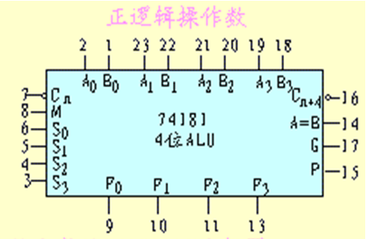
181模块设计

Slide 16
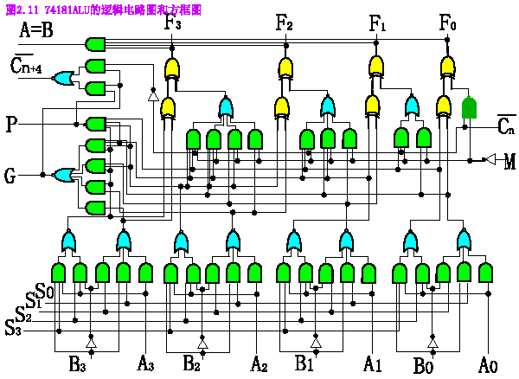
181模块设计

Slide 17
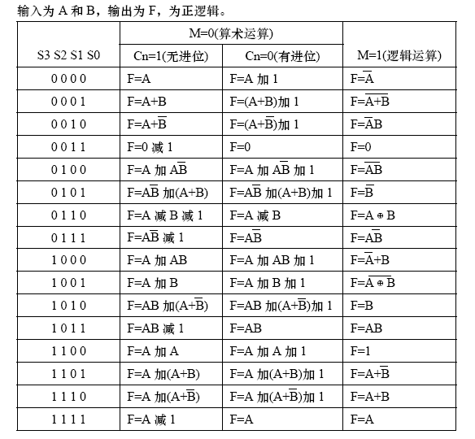
181模块设计

Slide 18
181测试文件设计

Slide 19
Simulation
S0-S3共有16种编码，每种编码都需要遍历到。
每种编码中，逻辑运算和算术运算（分为Cn=1与Cn=0两种）必须验证。
以行为方式描述的上述两点必须做到！
编程上需要仔细考虑
最终的运行结果截图多cut几张，展示在报告中。

Slide 20
Test验证
A0-A3与B0-B3分别由八位开关送数值，Cn由一位开关送入。
F0-F3、A=B、Cn+4分别在led灯上显示。
物理验证电路功能。
学有余力的可以进一步完成阵列乘法器的设计。若完成了此部分内容，也务必在报告中体现，同时文件包中给出mul.v和mul_testbench.v。

Slide 21
课内实验要求

Slide 22

课内实验
提交五次实验报告，纸质，手写！
采用统一封面
实验结束的第二周，报告提交

